Slide 1

Dự đoán sớm bệnh động mạch vành bằng mô hình Logistic Regression có thể giải thích
Nhóm
Đào Vũ Hoàng – 202414512
Trần Bật Hưng - 202414515
GVHD:
TS. Trần Anh Vũ
ThS. Hoàng Quang Huy

Slide 2
TUẦN 1: XÁC ĐỊNH ĐỀ TÀI, MỤC TIÊU NGHIÊN CỨU VÀ LẬP KẾ HOẠCH CỤ THỂ

Slide 3
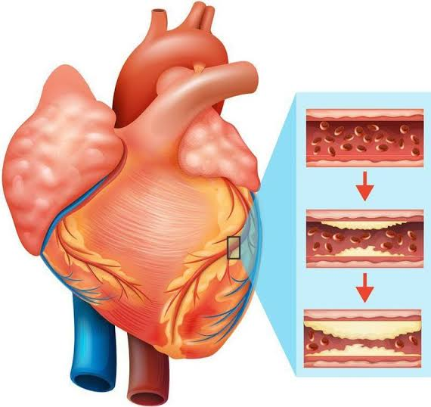
I. Giới thiệu đề tài
1. Đặt vấn đề
- Bệnh lý mạch vành gây tỷ lệ tử vong cao (1/3 tổng số ca tử vong do bệnh tim mạch
- Rào cản: Đo lường nhu cầu oxy cơ tim đòi hỏi xâm lấn
- Nhu cầu: Sàng lọc không xâm lấn, nhanh và chi phí thấp
2. Thực trạng
- Thiếu thiết bị: Y tế dưới khó tiếp cận các thiết bị hiện đại
- Các mô hình AI thường bỏ qua các chỉ số sinh lý phái sinh
- Bác sĩ thiếu niềm tin vào AI do không thể đưa ra lời giải thích
3. Khó khăn
- Xử lý dữ liệu: có nhiều thông tin trong dữ liệu bị khuyết
- Tối ưu hoá độ nhạy để không bỏ sót ca bệnh
- Rào cản giải thích quyết định thuật toán cho giới chuyên môn

Slide 4
I. Giới thiệu đề tài
4. Lý do chọn đề tài
- Hướng tới một công cụ sàng lọc sớm, chi phí thấp, không xâm lấn, có thể triển khai tại y tế tuyến cơ sở
- Tạo ra một hệ thống hoàn toàn minh bạch, giúp bác sĩ hiểu rõ tại sao máy lại đưa ra chẩn đoán
5. Mục tiêu nghiên cứu
- Tích hợp thành công đánh giá mức độ ảnh hưởng của chỉ số sinh lý phái sinh (Tích số kép RPP)
- Xây dựng quy trình huấn luyện chuẩn mực với mô hình hồi quy Logistic
- Ứng dụng công cụ SHAP để bóc tách và giải thích quyết định của mô hình.

Slide 5
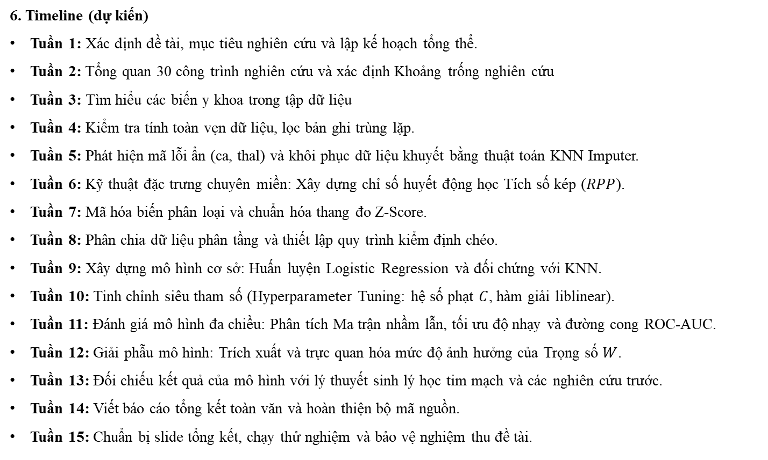
Giới thiệu đề tài
6. Timeline (dự kiến)
Tuần 1: Xác định đề tài, mục tiêu nghiên cứu và lập kế hoạch tổng thể.
Tuần 2: Tổng quan 30 công trình nghiên cứu và xác định Khoảng trống nghiên cứu
Tuần 3: Tìm hiểu các biến y khoa trong tập dữ liệu
Tuần 4: Kiểm tra tính toàn vẹn dữ liệu, lọc bản ghi trùng lặp.
Tuần 5: Phát hiện mã lỗi ẩn (ca, thal) và khôi phục dữ liệu khuyết bằng thuật toán KNN Imputer.
Tuần 6: Kỹ thuật đặc trưng chuyên miền: Xây dựng chỉ số huyết động học Tích số kép ($RPP$).
Tuần 7: Mã hóa biến phân loại và chuẩn hóa thang đo Z-Score.
Tuần 8: Phân chia dữ liệu phân tầng và thiết lập quy trình kiểm định chéo.
Tuần 9: Xây dựng mô hình cơ sở: Huấn luyện Logistic Regression và đối chứng với KNN.
Tuần 10: Tinh chỉnh siêu tham số (Hyperparameter Tuning: hệ số phạt $C$, hàm giải liblinear).
Tuần 11: Đánh giá mô hình đa chiều: Phân tích Ma trận nhầm lẫn, tối ưu độ nhạy và đường cong ROC-AUC.
Tuần 12: Giải phẫu mô hình: Trích xuất và trực quan hóa mức độ ảnh hưởng của Trọng số $W$.
Tuần 13: Đối chiếu kết quả của mô hình với lý thuyết sinh lý học tim mạch và các nghiên cứu trước.
Tuần 14: Viết báo cáo tổng kết toàn văn và hoàn thiện bộ mã nguồn.
Tuần 15: Chuẩn bị slide tổng kết, chạy thử nghiệm và bảo vệ nghiệm thu đề tài.

Slide 6
TUẦN 2: TỔNG QUAN 30 CÔNG TRÌNH NGHIÊN CỨU VÀ XÁC ĐỊNH KHOẢNG TRỐNG NGHIÊN CỨU

Slide 7
I. Tổng quan về bộ dữ liệu Cleveland
Bản UCI ML Bản Kaggle
1.Bản gốc, chuẩn của viện Cleveland 1. Được lấy từ bản gốc up lên web
2.Gồm 303 bệnh nhân độc lập 2. Gồm 1025 dữ liệu

Slide 8
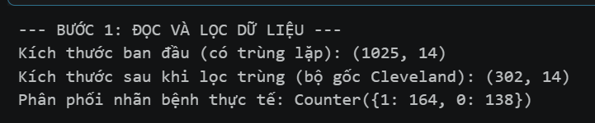
II. Khoảng trống 1 (Kaggle)
Bộ dữ liệu bị rò rỉ và hao hụt dữ liệu:
Nhân bản các dữ liệu bệnh nhân lên 3-4 lần để có được tập dữ liệu lớn
Làm mất 1 hồ sơ bệnh nhân xuống còn 302 so với bản gốc là 303
-> AI được test trên tập dữ liệu lặp đi lặp lại, sinh ra Accuracy vô cùng lớn

Slide 9
III. Khoảng trống 3 (Bản gốc )
Lãng phí các dữ liệu bị khuyết ( xóa bỏ các ca khuyết)
Chỉ sử dụng các biến thô để đánh giá
Mô hình hộp đen không thể đưa ra giải thích cho quyết định

Slide 10
IV. Quy trình khắc phục toàn diện
Dữ liệu: Sử dụng bản gốc 303 dữ liệu chuẩn
Nội suy cứu các ca bị khuyết số liệu
Tạo thêm chỉ số y khoa quan trọng RRP
Sử dụng mô hình hộp kính y khoa Hồi quy Logistic

Slide 11
THANK YOU !

